Slide 1
订单号生成服务

Slide 2
项目介绍：
需求：全局唯一，趋势有序
订单号服务主要为全球订单业务分配唯一订单号，每天可产生十亿级id，IDCenter-订单配置中心，可以实时调整id开始及结束值，查看当前使用比例，可以调整id配额大小，保证应用程序应对各种情况，集成配置多个生产客户端（idgen），提供系统操作日志查看，提供用户管理角色管理菜单管理权限管理功能。

Slide 3
项目的部署：
idgen项目：
idgen需要配置好相应的项目路径，运行build.sh文件，再将./koala配置到环境变量中
启动：./run.sh start
停止：./run.sh stop
IDCenter：
正常启动登陆cas即可

Slide 4
项目的核心原理：
idgen: id生产服务，启动多个协程生产id，充分利用channel的特性，统一放入一个有缓存的channel中，并对外提供获取id的接口，定时向id中心汇报当前id的使用情况以及自己记录当前所有小区块的id使用状况，以便在特殊原因下停机重启后及时恢复生产id
idcenter:id中心管理服务，负责给id生产服务发放id范围，以及监控id生产服务的id相关信息以及健康状况，支持配置不同业务（应用）类型的id，管理此应用下相关生产服务的相应机器ip，不同业务（应用）类型之间互不影响，查看日志和管理人员权限关系等功能

Slide 5
系统主要调用关系说明：
请求发放的id号段
请求id
id中心服务
id生产服务
业务调用方
返回发放相应号段
返回id

Slide 6
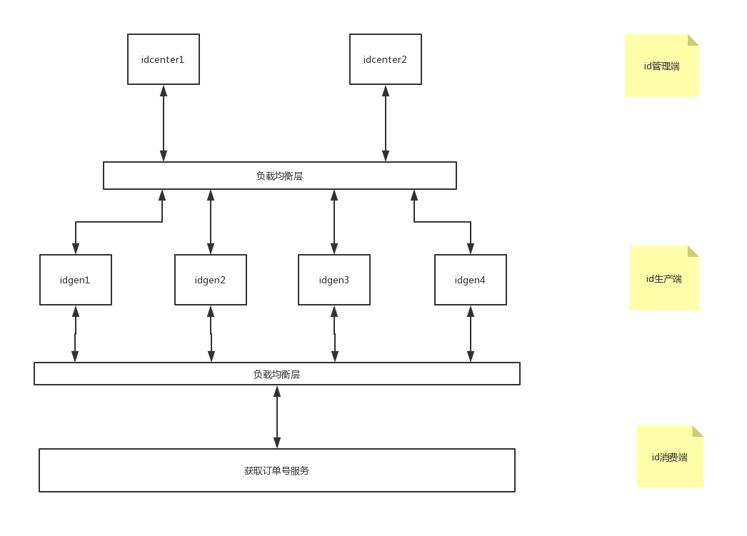
系统整体架构：

Slide 7
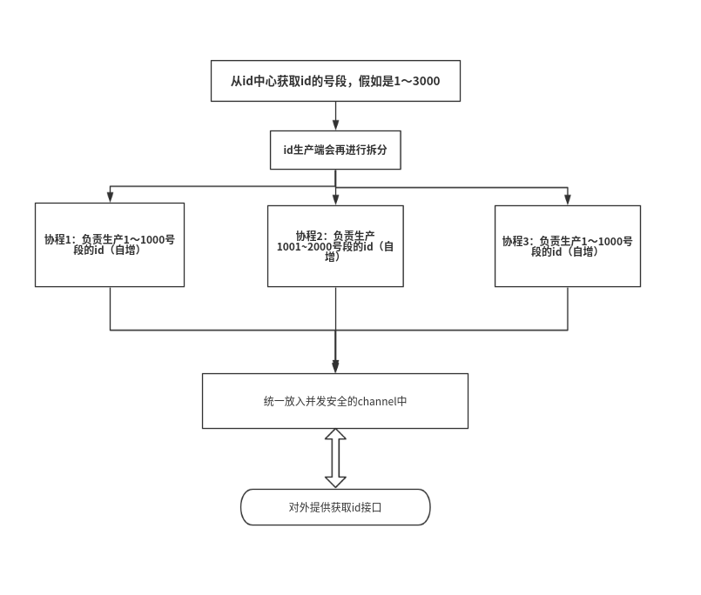
id生产端的原理说明：
介绍一下id生产端当本地日志记录为空时从id中心获取发放id的流程，此处的协程相当于Java中的线程，其他语言类似，channel相当于一个并发安全有序的一个容器，取走了，容器里边就没有这个id了。
简单举例：

Slide 8
id单号生成说明：
5190605869003367
比如订单号
5:由调用业务系统统一加的前缀，由业务方自己定义当前业务的id前缀，增加灵活性
190605:由id生产端，也就是idgen项目的对外提供统一获取id接口中加的日期前缀，保证每天的id不会重复，所以除了业务方定义的前缀，id生产端的吐出id格式为:当前日期+从channel中获取的自增id
869003367:由id生产端根据分配好的id区段，生成区段内的自增id

Slide 9
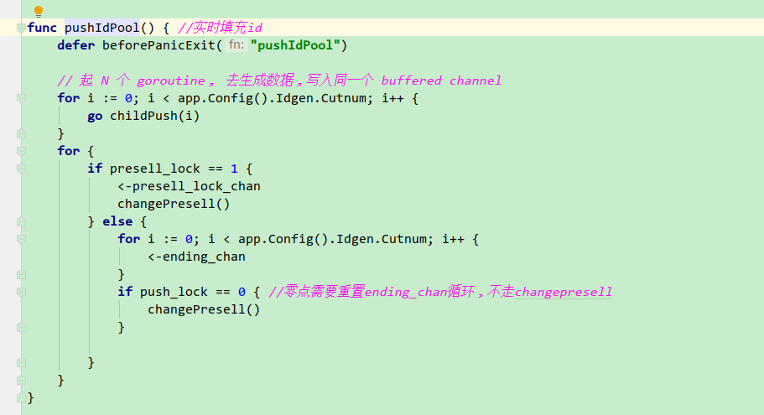
项目的核心方法：
pushIdPool():
生成唯一id核心原理是利用go的channel特性，启动多个协程，共同往同一个有缓存的channel中放入id，每个协程从预先分配好的区间段中获取最小值，然后自增根据特殊规则进行生成id放入channel中，块用尽后会自动更换为预售块。

Slide 10
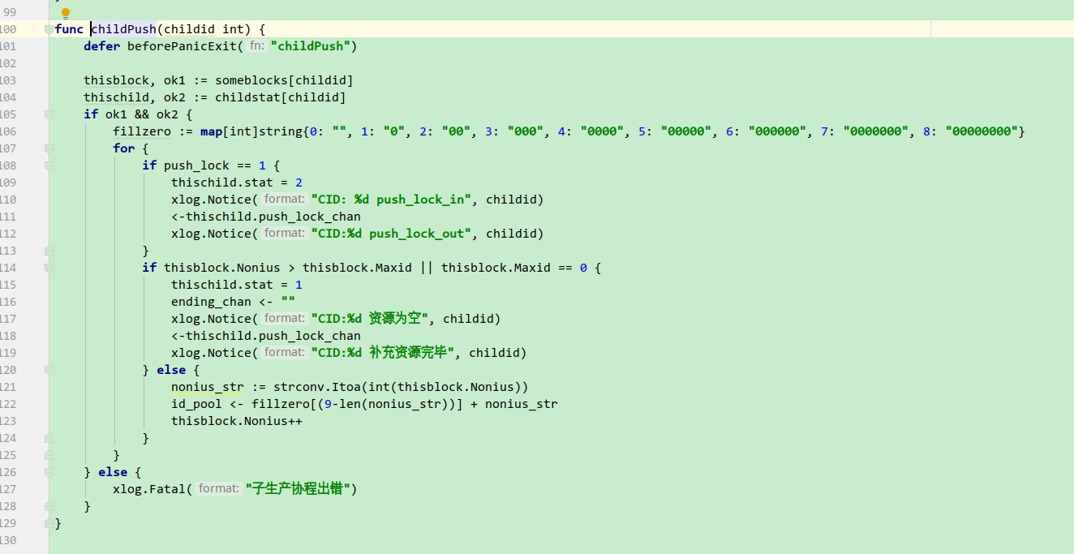

Slide 11
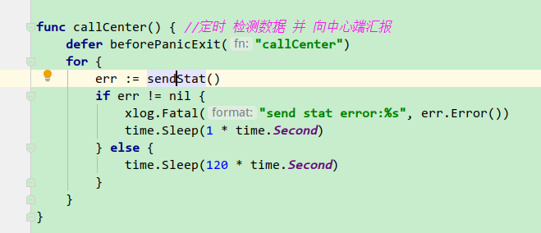
callCenter():
负责每两分钟定时向center发送心跳数据，失败后一秒会重试一次，心跳数据包括预售最大id，预售最小id时间等信息以及服务器当前状态信息。

Slide 12
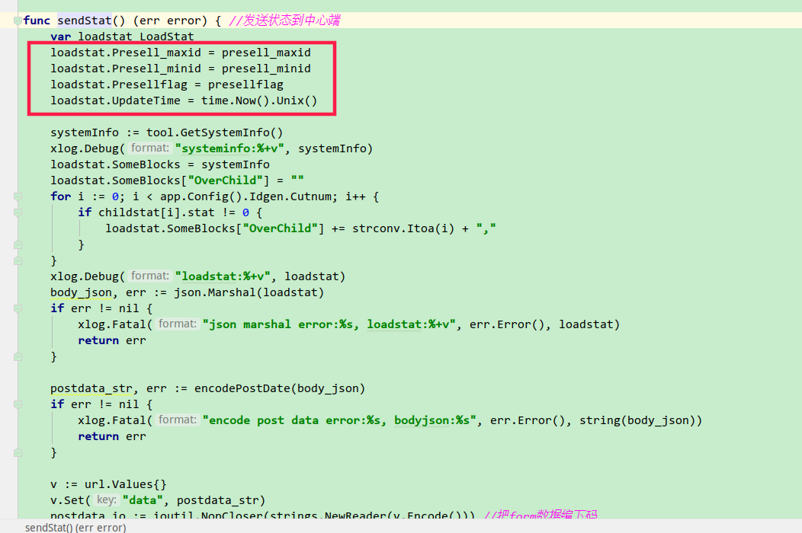

Slide 13
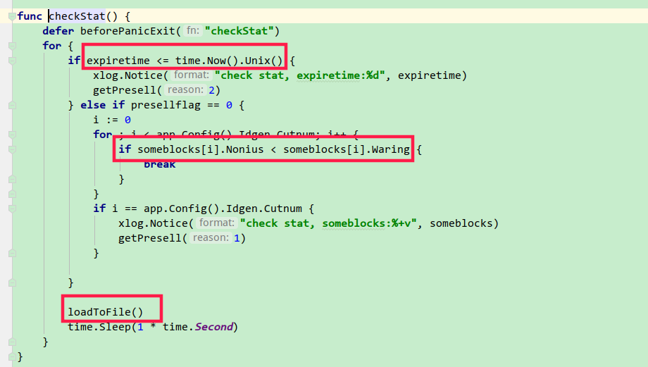
checkStat():
检查过期时间，定时请求ｃｅｎｔｅｒ获取预售最大ｉｄ和预售最小ｉｄ更新时间，把预售ｉｄ信息和ｉｄ段块信息写入本地文件.

Slide 14
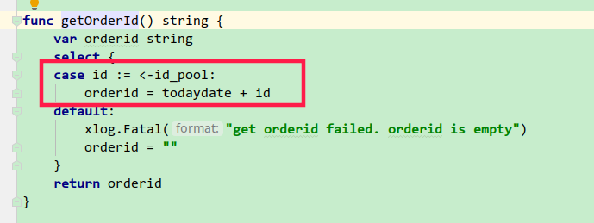
GetOrderIdHTTP():
对外提供获取ｉｄ接口，将当前时间戳加从ｃｈａｎｎｅｌ中获取的ｉｄ组合，共同形成最终ｉｄ。

Slide 15
IDcenter项目
actionApply():
负责给生产端发放id段方法，获取生产端的配额类型，获取数据库中当前id类型的id开始值、结束值、当前偏移量等信息，start=id当前偏移量+1，end=id当前偏移量+配额大小，如果没有重复发放则更新记录进数据库，返回给生产端此次分配的id信息。

Slide 16
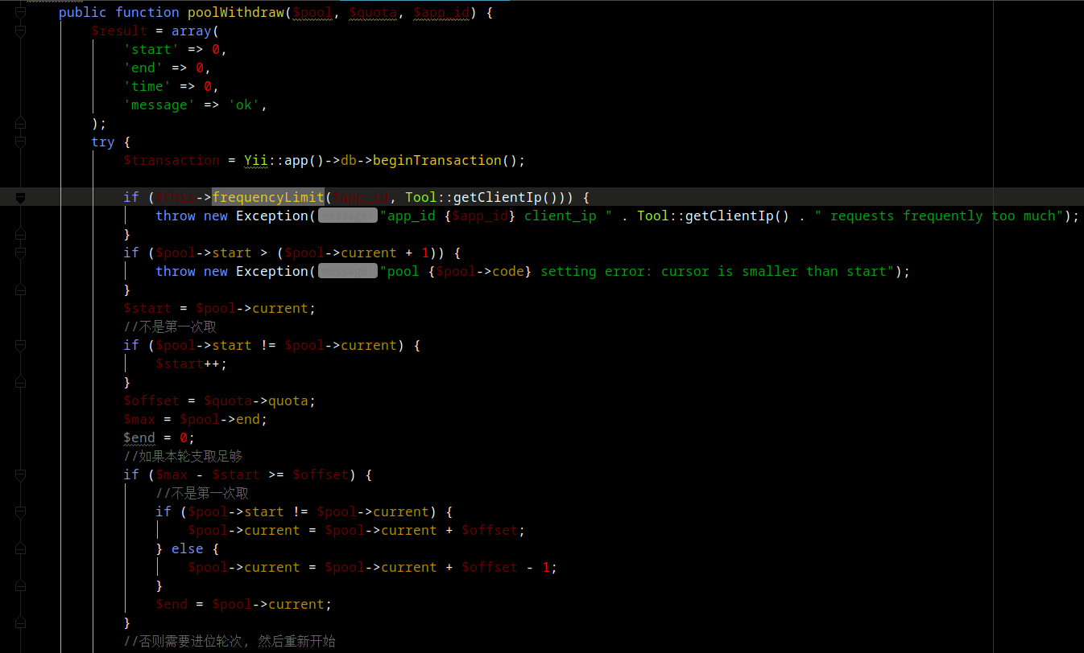

Slide 17
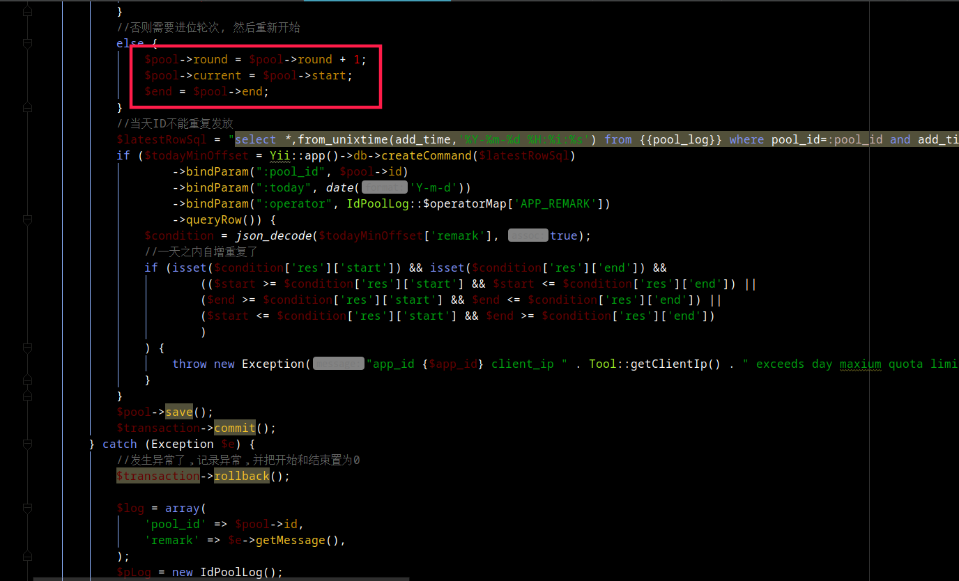

Slide 18
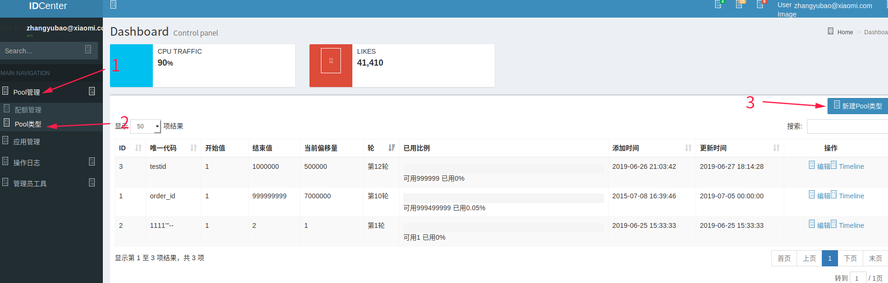
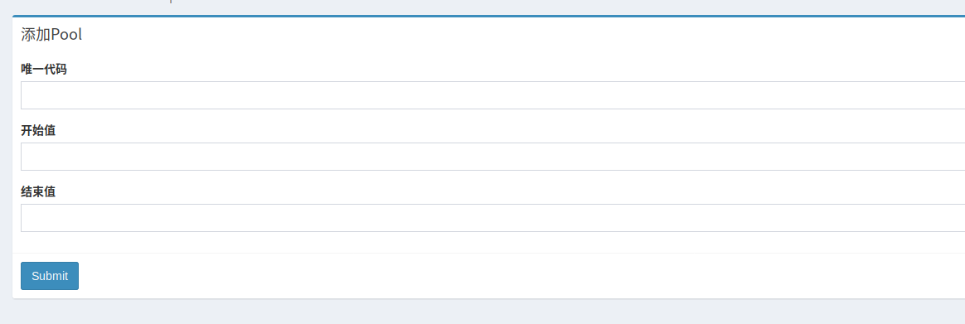
如想新加一种id（比如加个日志记录数logID等），请按照图示顺序点击
核心操作及使用：

Slide 19
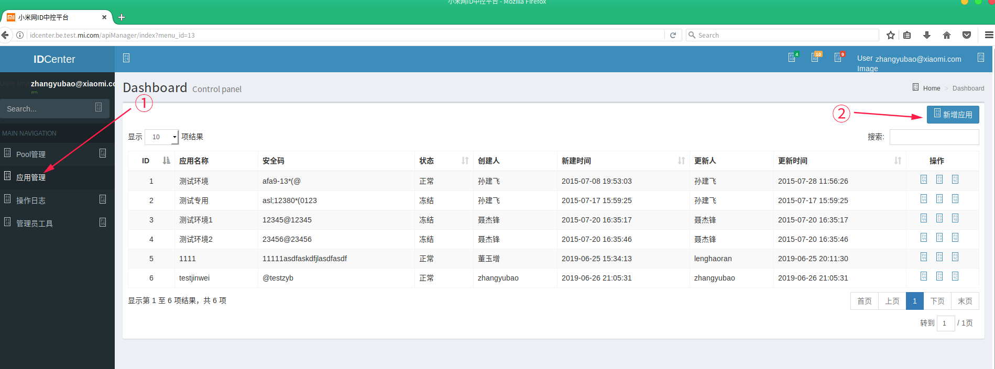
原则上执行上页步骤后还需要在应用管理中再新加应用如下图

Slide 20
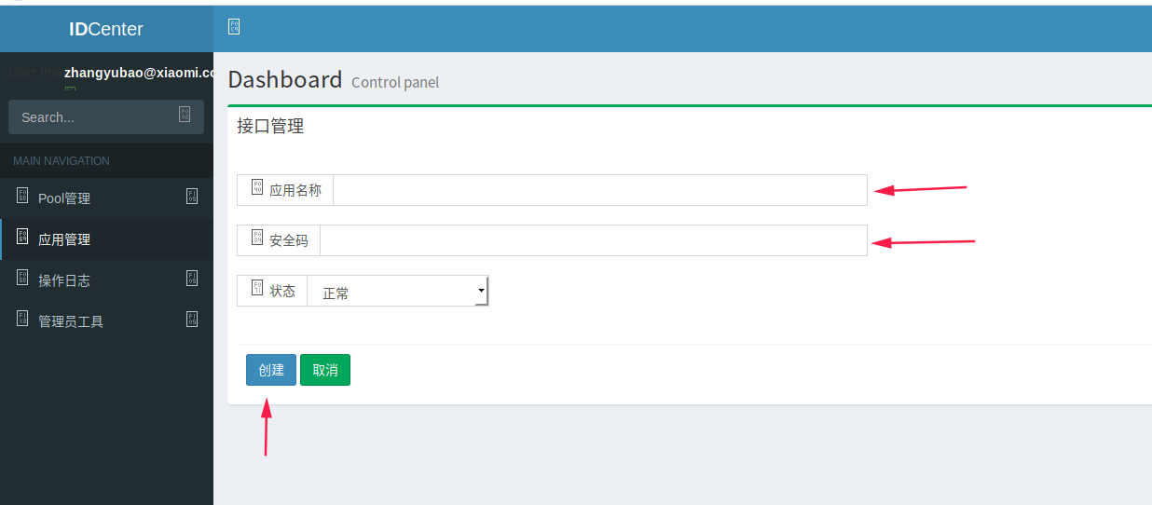
填写好应用名称及安全码点击创建即可

Slide 21
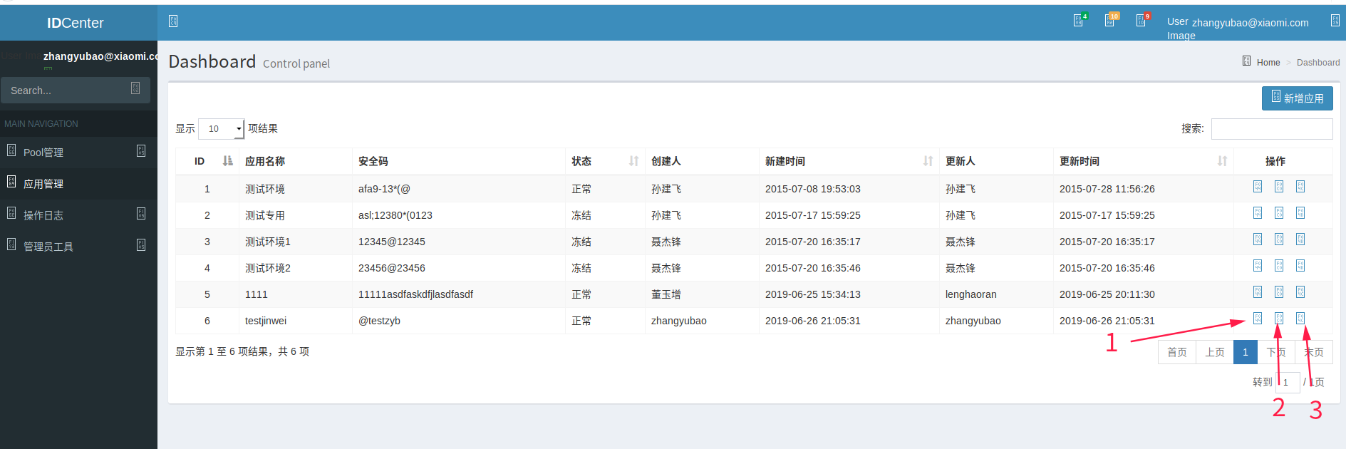
1.修改与授权：可以更改应用名称安全码状态等
2.创建客户端：也就是创建生产此应用的id生产端，创建新应用务必创建生产端，详细描述见下页
3.冻结/解冻：将此应用停用或者启用，停用后将idcenter将不再分配id

Slide 22
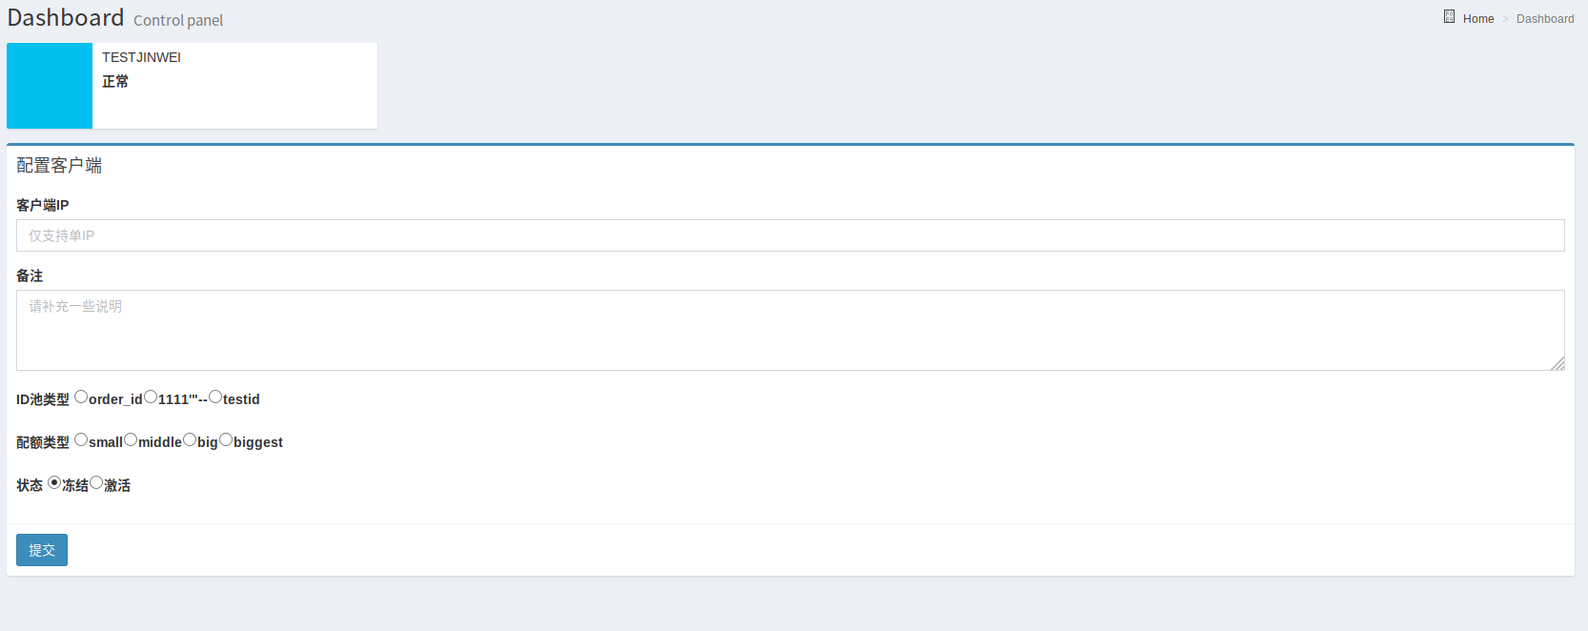
点击上页的2按钮，将会进入客户端编辑界面，只有应用配置了客户端才可以进行id生产，此界面可以给应用添加新的客户端，只有配置了客户端，idcenter才会给这个客户端发号段，注意填写客户端也就是运行idgen服务的机器ip，以及此机器生产那种id类型。此界面可以为客户端配置配额也就是这个客户端可以发布多少的号段。配额大小已经预置了四种类型，如需要新加可以去Pool管理中的配额管理，新加即可。
点击提交即可激活客户端生成id

Slide 23
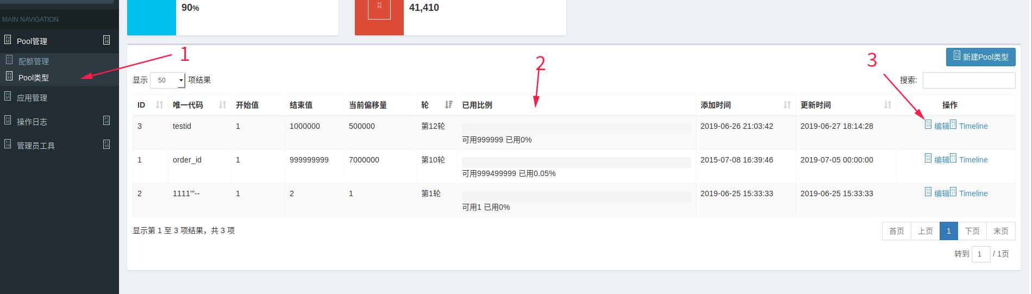
如需观察id号段已经发放到多少号段了可以来此页面查看！
3 编辑按钮 当发生重大事故需要手动调整号段时需要点击此按钮，手动修正id，注意！这是一个极其危险的操作，请谨慎！

Slide 24
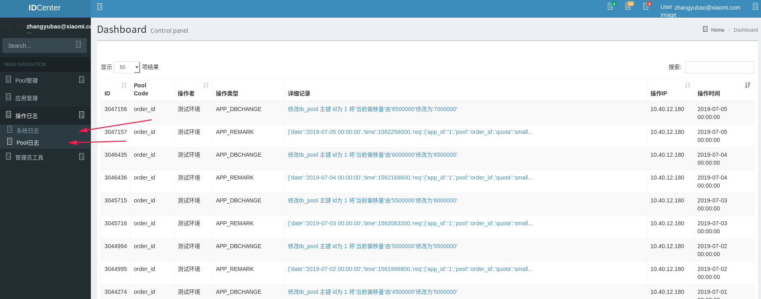
查看系统日志及pool日志可以来此页面查看

Slide 25
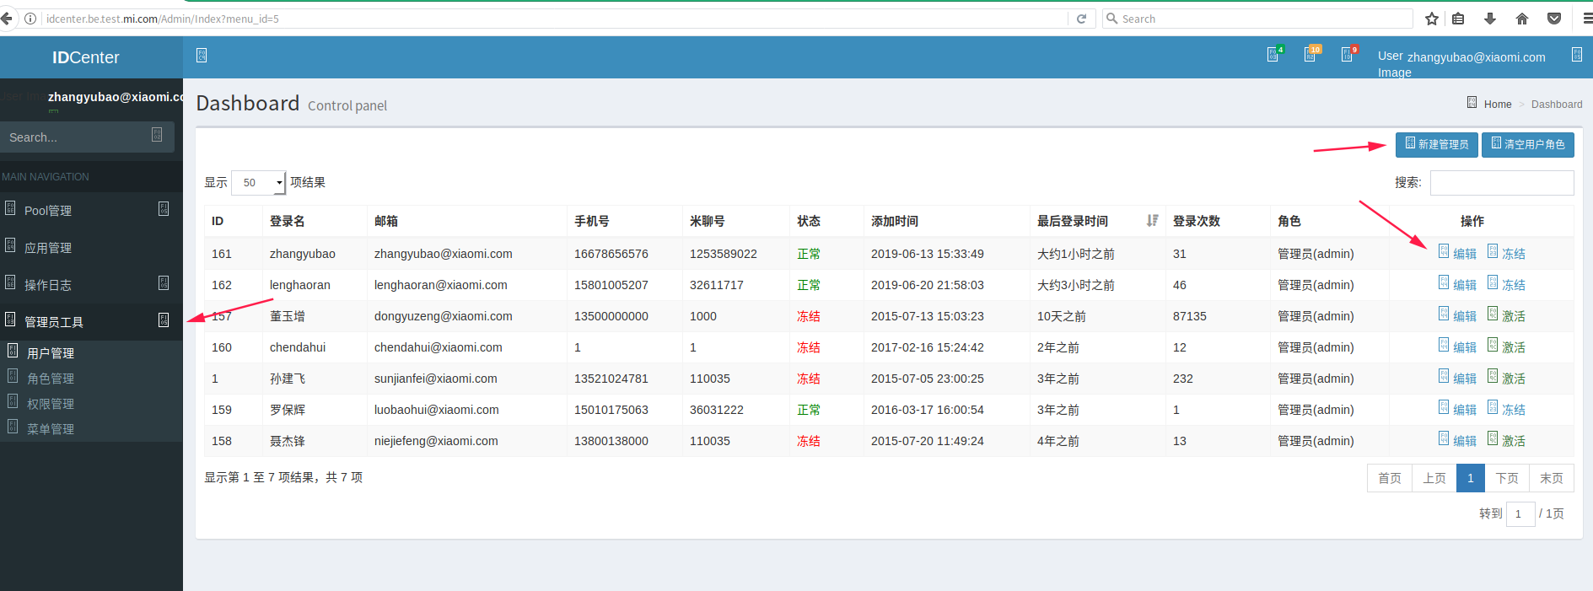
角色管理请在此页面编辑

Slide 26
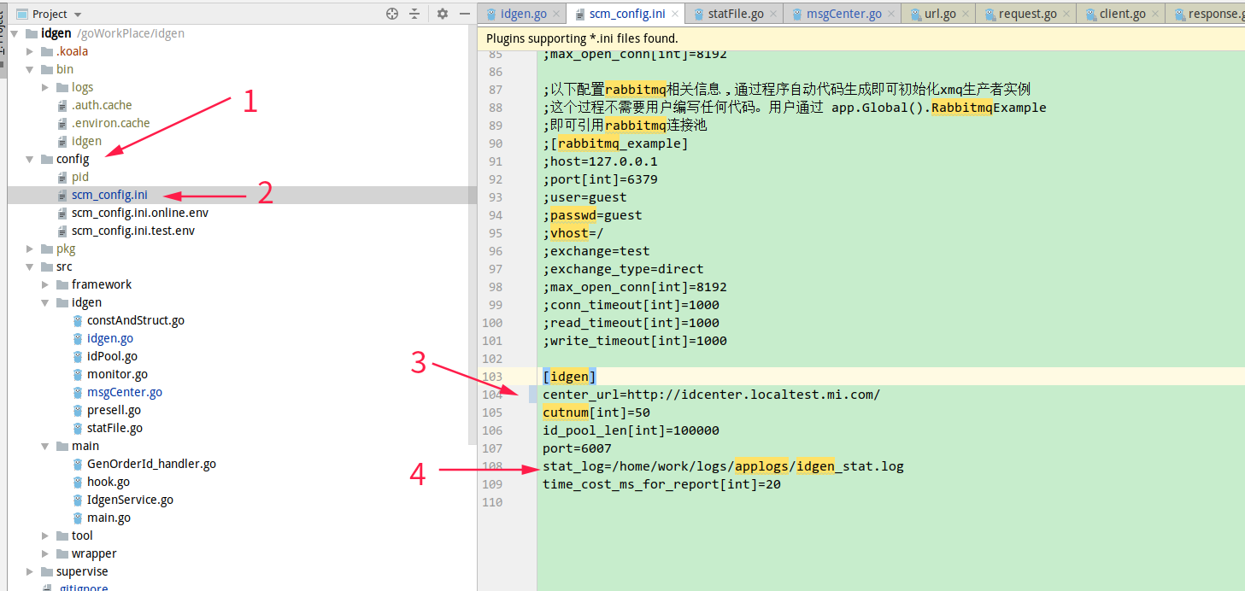
配置中心 测试地址http://idcenter.be.test.mi.com/
线上地址http://idcenter.be.xiaomi.com/ idgen服务配置看下图：
着重配置好idcenter的地址，还有本地日志的存读取路径

Slide 27
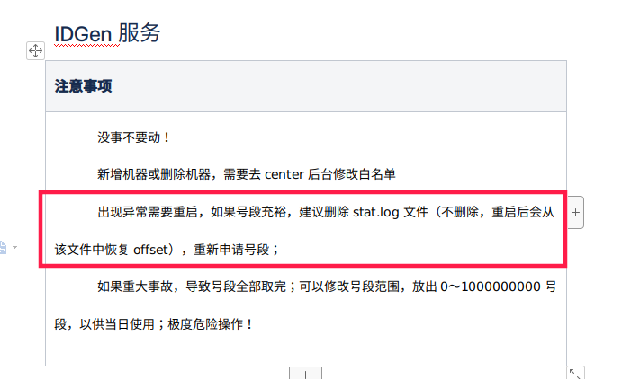
问题与展望
1.本地文件会一秒写一次，如果机器宕机或者其他因素导致的停机，下次启动程序会自动从最近的一条中读取，可能零点几秒消费的id没有记录在本地文件中，下次启动会有重复的id

Slide 28
感谢观看

